Slide 1
查经研习工具
29
帮助学习圣经的资源
顾力凯博士, 新加坡神学院
www.biblestudydownloads.com

Slide 2
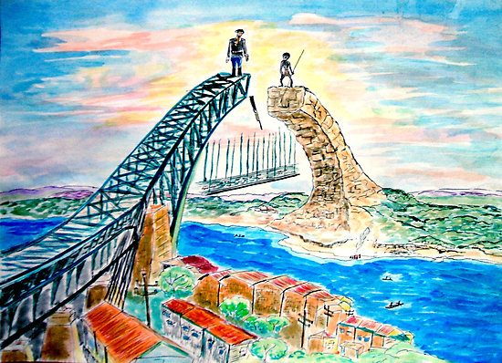
推荐的学习工具
29-40
圣经: Ryrie Study Bible
29
经文对照: NASB Exhaustive Concordance
29, 32
注释: Bible Knowledge Commentary
30, 33
圣经概论: Talk Thru the Bible
30, 34
字词研究: Vine's Expository Dictionary
30, 35
圣经百科: Zondervan Pictorial
30, 36
圣经地图集: Moody Atlas of Bible Lands (2009)
31, 37
神学: Major Bible Themes/Basic Theology
31, 38, 40
圣经专题: Nave's Topical Bible
31, 39
圣经词典: The New Bible Dictionary
31

Slide 3
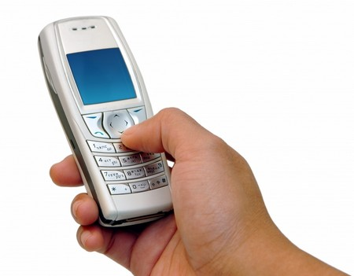
软件资源

Slide 4
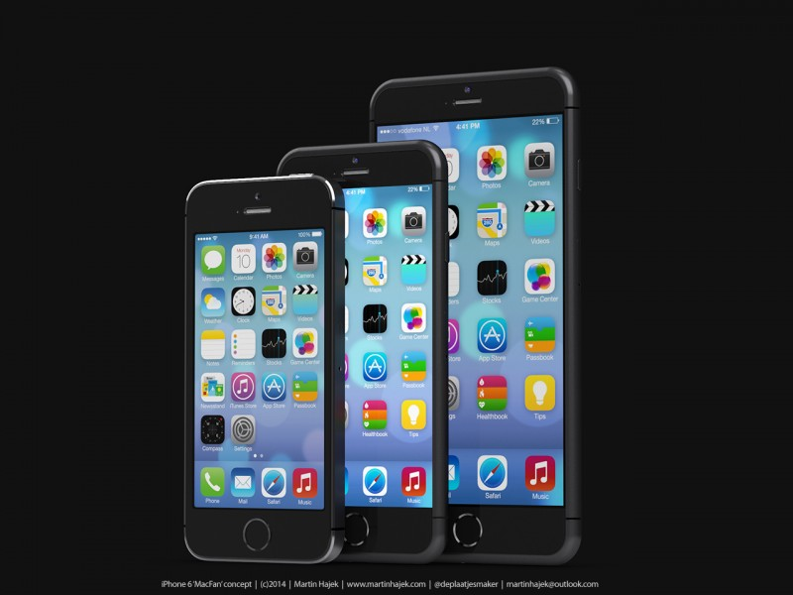
免费圣经软件
智能手机
YouVersion
AndBible
ESVBible
OliveTree
E-Sword
FaithLifeStudyBible (Logos)

Slide 5
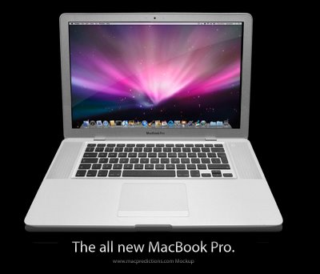
免费圣经软件
电脑
Bible.org
Blue Letter Bible (KJV)
BibleGateway
E-Sword
FaithComesByHearing
OliveTree
NetBible

Slide 6
破碎与倾倒
免费圣经图片
由 Steve Green 执行
复活节故事 耶稣受膏
Notes:
Replace Nepali with Chinese
Slides 6-27 from NT Survey PPT on Mark, slides 70-86

Slide 7
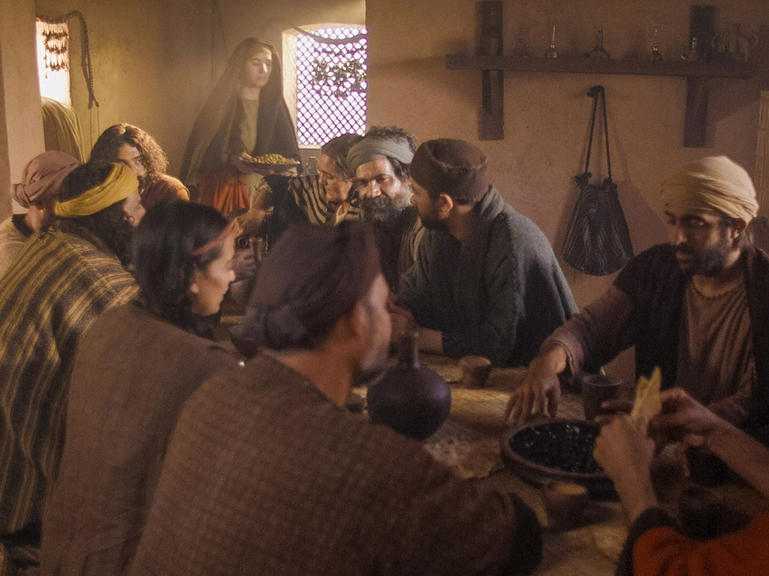
Notes:
Music background 1 of 2

Slide 8
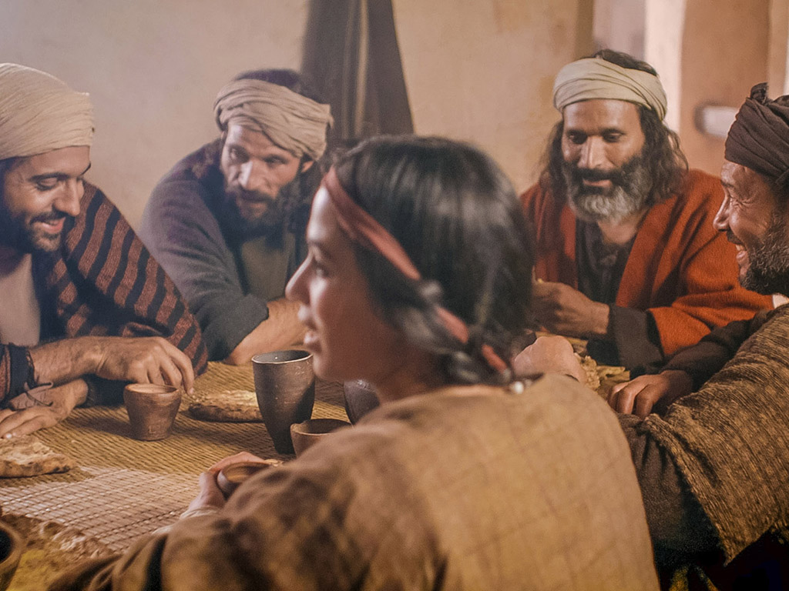
Notes:
Music background 1 of 2

Slide 9
一天，一位普通的村妇因为爱主而前来

Slide 10
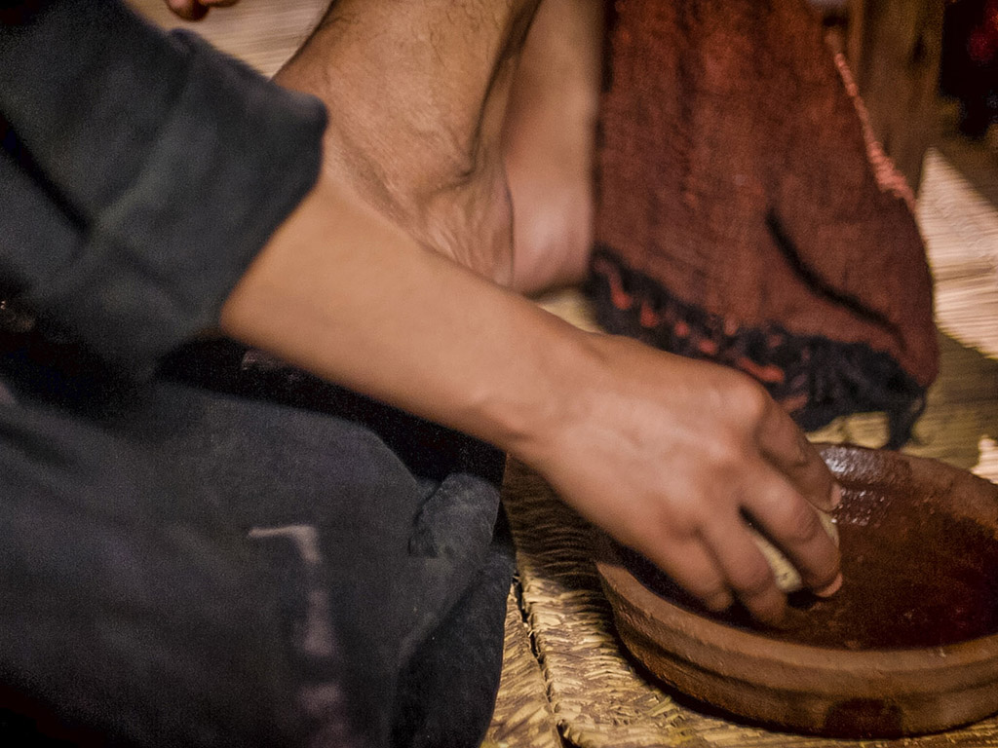
她不顾一切地倒出宝贵的香膏，并不在意旁人的眼光

Slide 11
打破瓶、倒出香膏，屋子便满了香味

Slide 12
就像从犯人除去了脚镣，灵魂得自由出了桎梏

Slide 13
破碎、倾倒，只为全然爱祢，耶稣

Slide 14
人生最宝贵的珍宝，全都献于祢

Slide 15
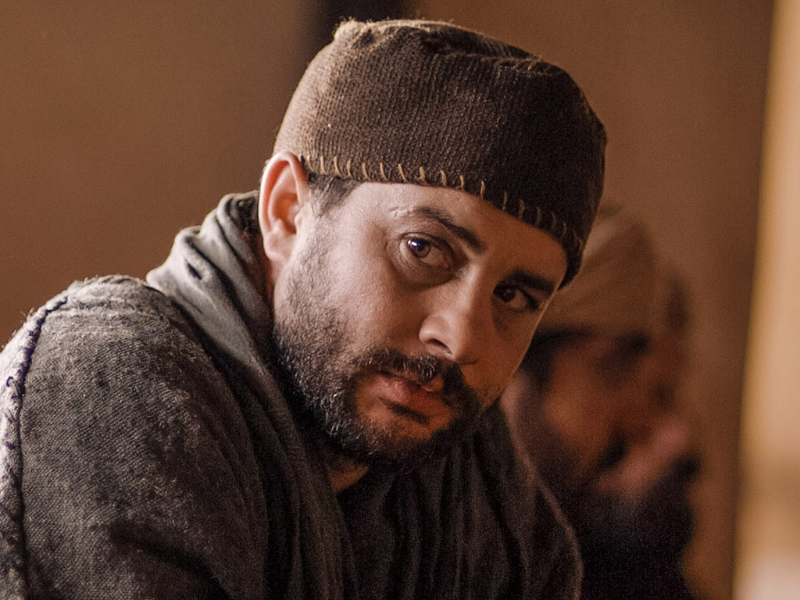
破碎、倾倒，抹在祢的双脚

Slide 16
甜蜜放弃，让我为祢倾倒，为祢使用

Slide 17
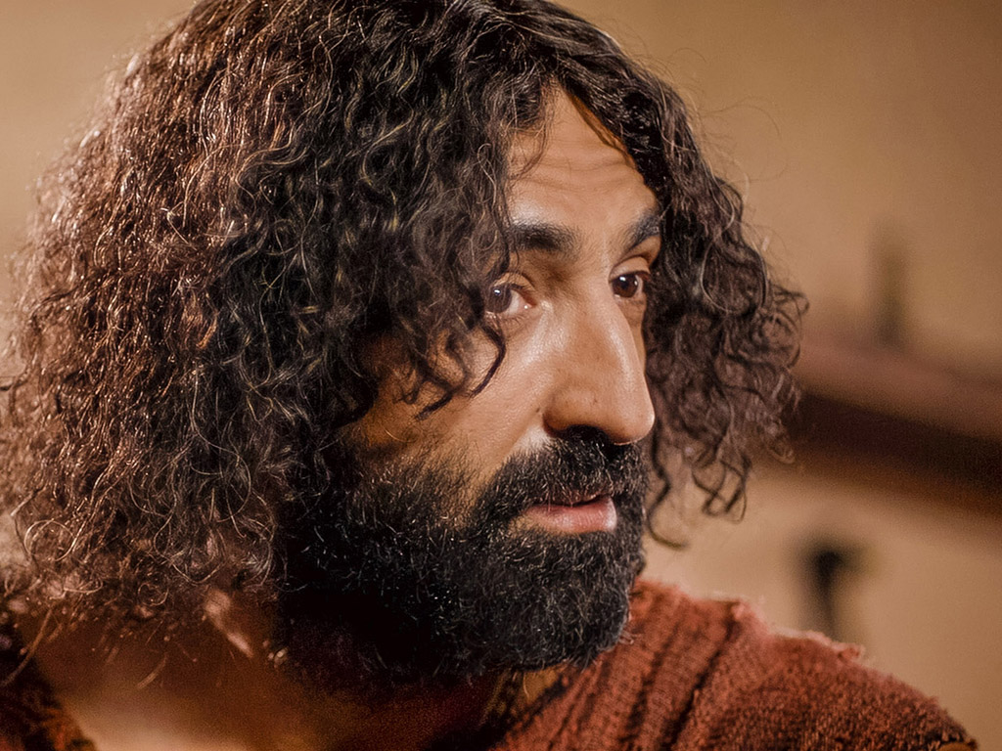
主，祢是神的珍宝，祂所爱，并唯一的宝

Slide 18
来到这里，向我彰显父神的爱，为这成全的爱

Slide 19
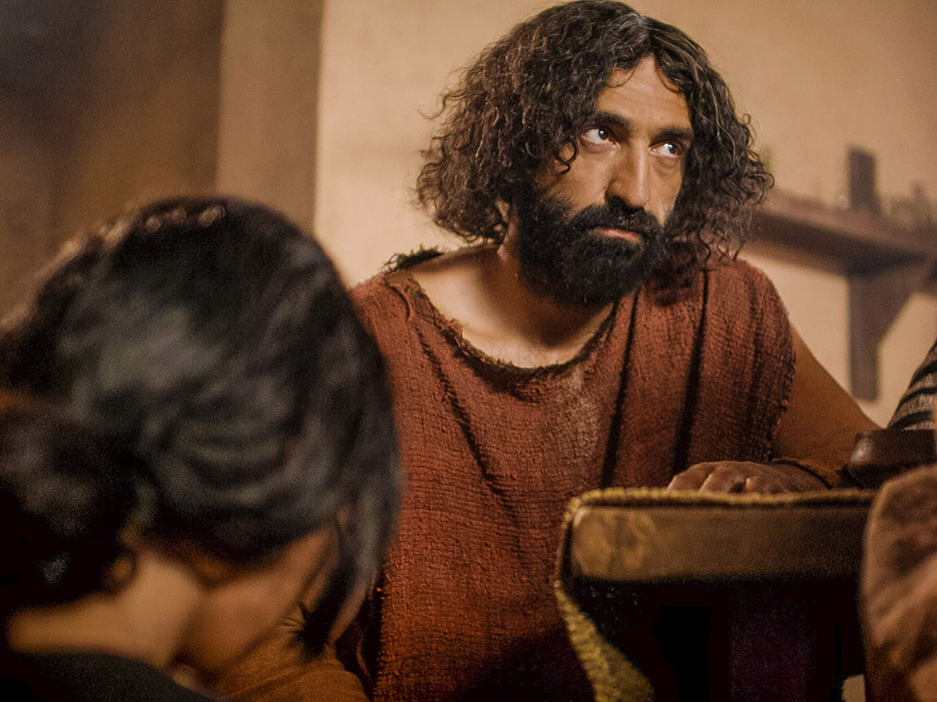
祢虽华美圣洁，却仍甘愿舍己

Slide 20
祢为我毫无保留，倾尽所有

Slide 21
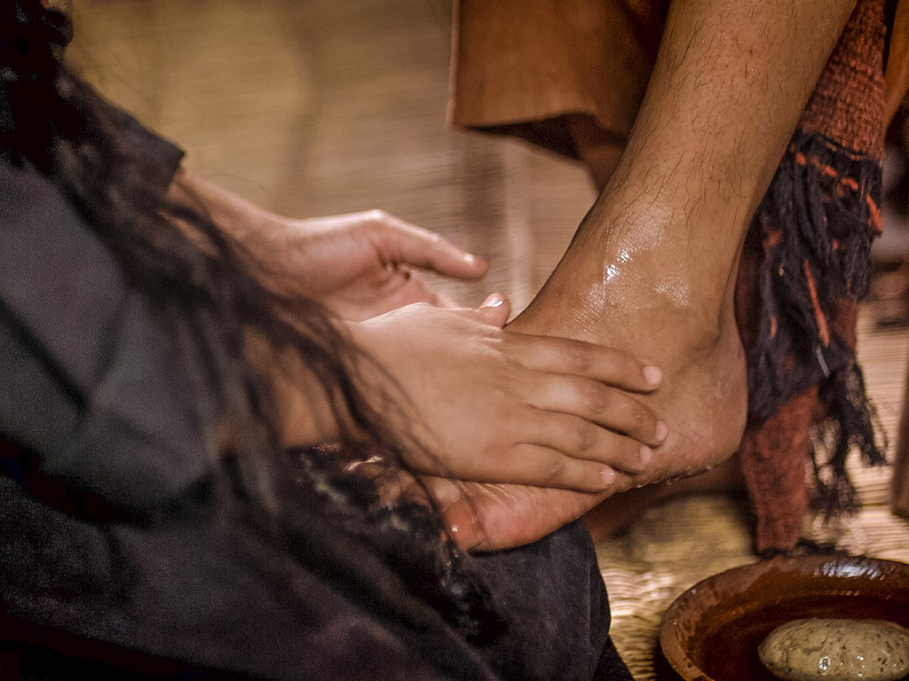
––破碎、倾倒，只是为爱我，主啊—

Slide 22
神的至宝，赐予了我

Slide 23
破碎、倾倒，遮盖我双脚

Slide 24
甜美舍己，主啊，祢全然倾倒，为我

Slide 25
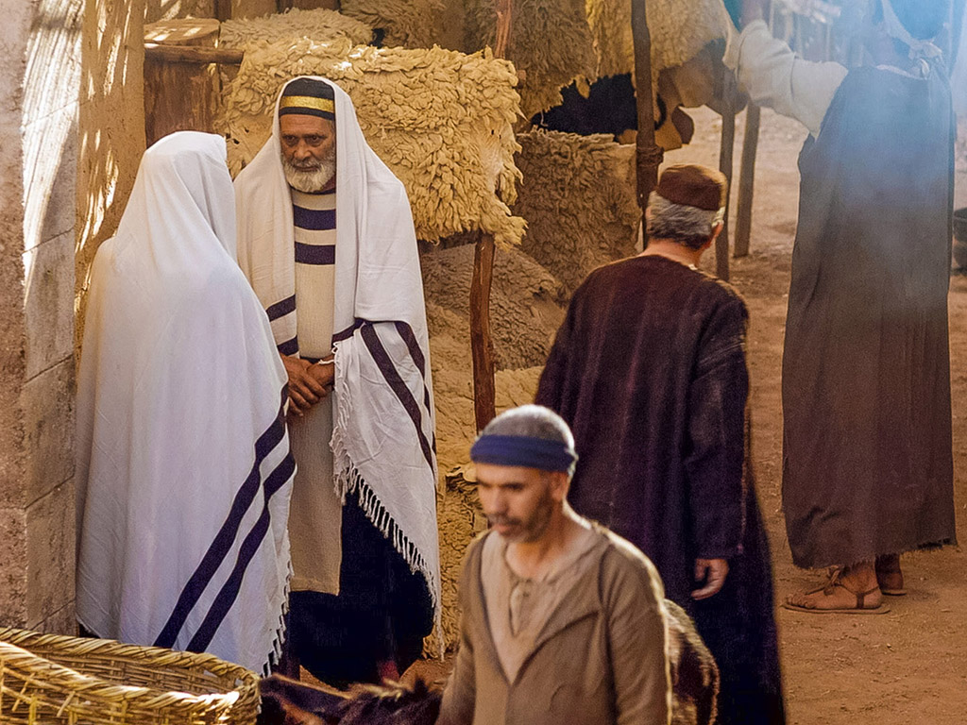
甜美倾倒，让我全然倒空为祢所用

Slide 26
图片来自

Slide 27
免费圣经图片

Slide 28
其他免费的图片网页
studybible.info/vines
bibleplaces.com
biblestudytools.com
bible.org

